Slide 1
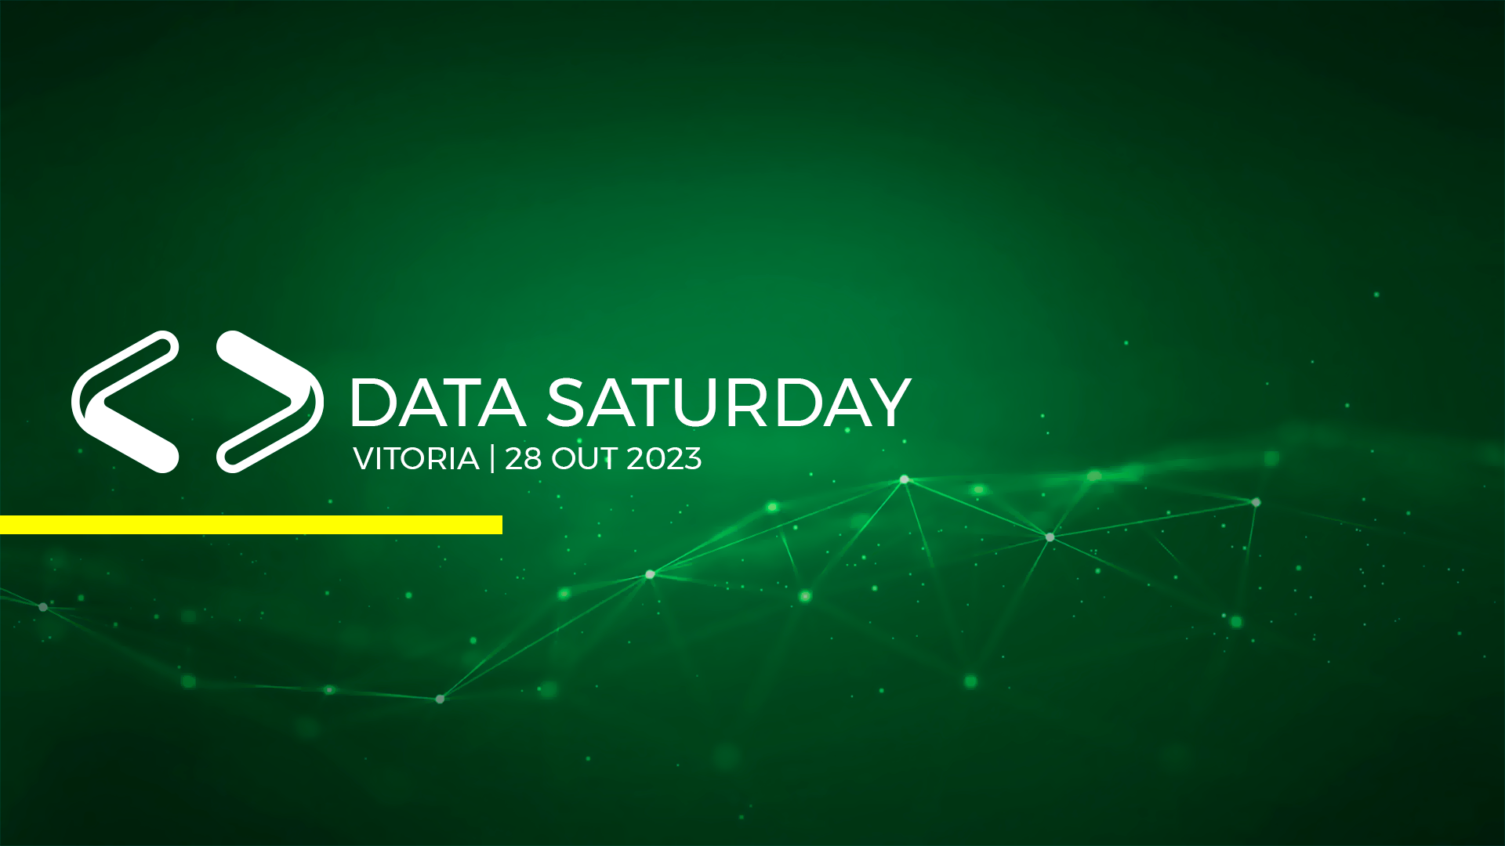
Iniciando sua fábrica de dados
com Microsoft Fabric
Notes:
Cumprimento
Apresentação pessoal
- Desenvolvedora há mais de 15 anos
- Formada em Sistemas de Informação pela UVV (2010)
- Faço parte do time da OPTSOL há mais de 2 anos e no momento estou realizando meu sonho de migrar para a área de dados atuando na construção de um ecossistema de BI para um grande cliente.
- E como sou bicho doido, tô construindo tudo no Microsoft Fabric (QUE AINDA ESTÁ EM PREVIEW) e vou compartilhar com vocês algumas funcionalidades que eu venho aprendendo nesses meses.

Slide 2


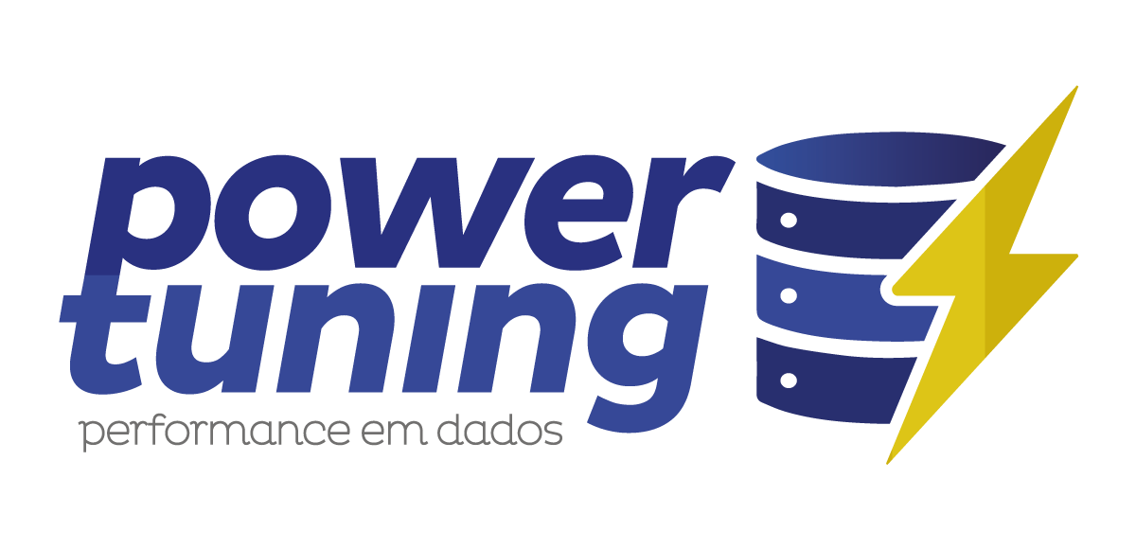






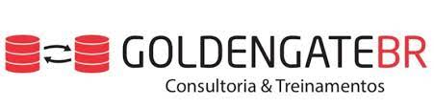
Obrigado aos Nossos Patrocinadores
Notes:
Agradecemos aos nossos patrocinadores!
OPTSOL <3

Slide 3
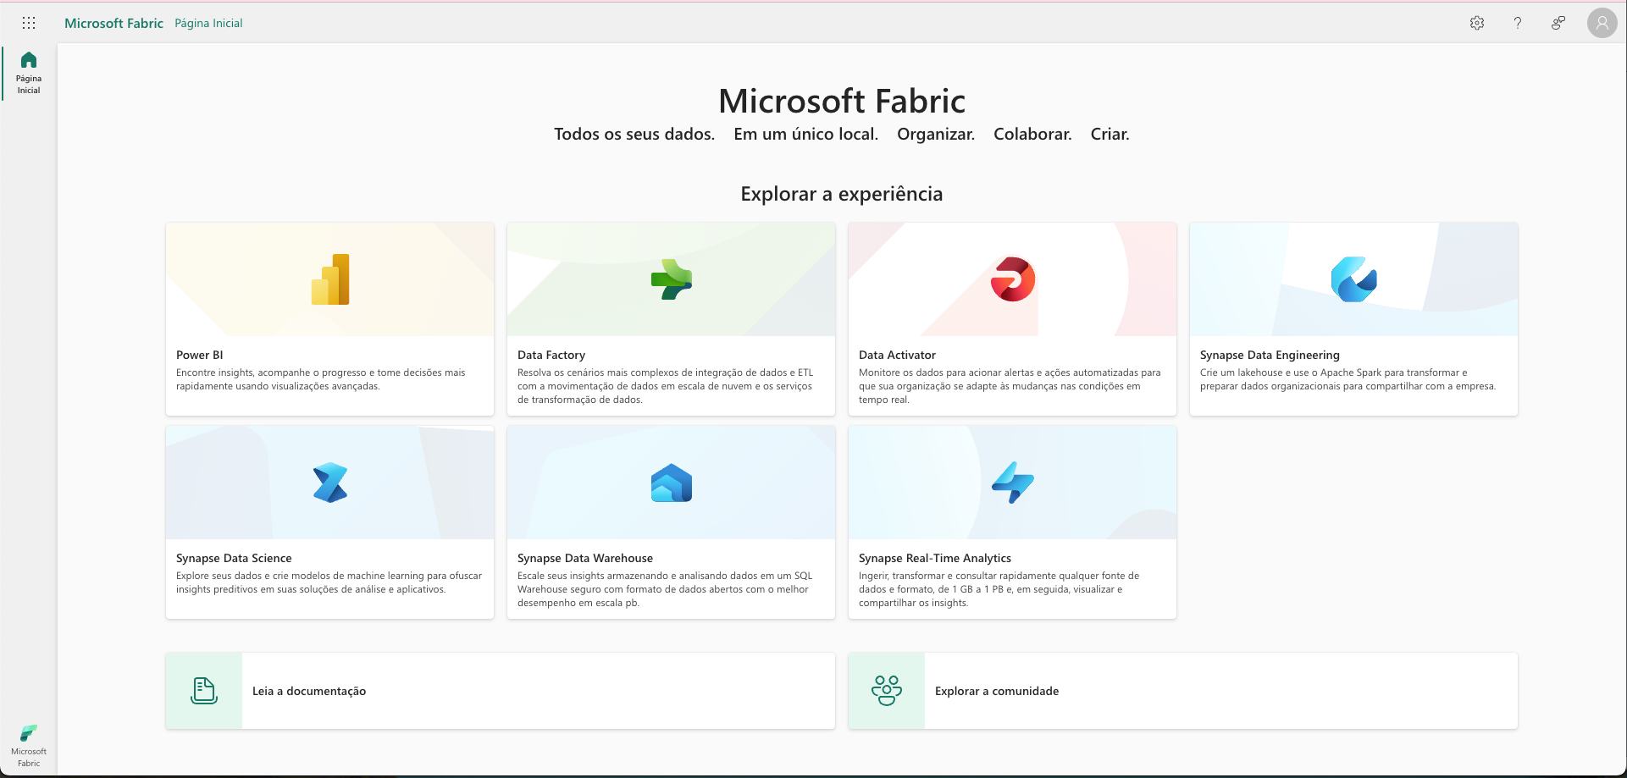
Microsoft Fabric
URL: https://app.fabric.microsoft.com/home
Notes:
Apresento a vocês a página inicial do Microsoft Fabric. A porta de entrada de toda a nossa mágica.

Slide 4
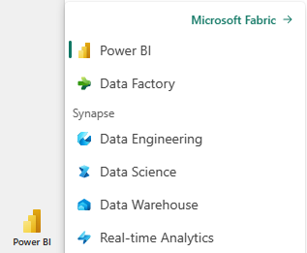
Microsoft Fabric: O que é?
É uma solução que abrange desde a movimentação de dados, ciência de dados, a Análise em Tempo Real até o Business Intelligence.
Seus principais componentes são: Engenharia de Dados, Data Factory, Ciência de Dados, Data Warehouse e Power BI.
Notes:
O Fabric pode ser considerado uma grande caixa de ferramentas para atender ao público de dados.
Podemos observar que essas ferramentas estão bem subdivididas por áreas de escopo de trabalho:
- Engenharia de Dados
- Ciência de Dados
- Armazém de Dados (Data Warehouse) - Análises em tempo real Todas elas basicamente apoiadas no Data Factory (onde podemos organizar e transformar os dados) com o intuito de fornecer dados para a geração de Dashboars Power BI.

Slide 5
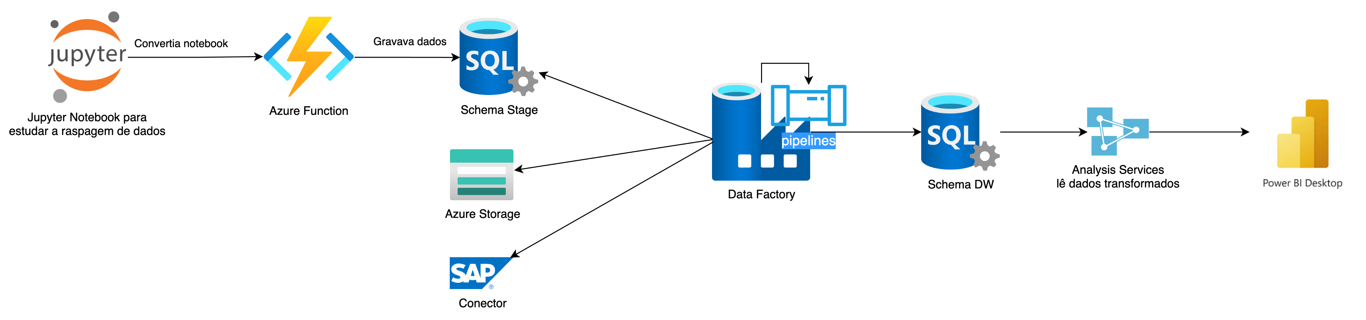
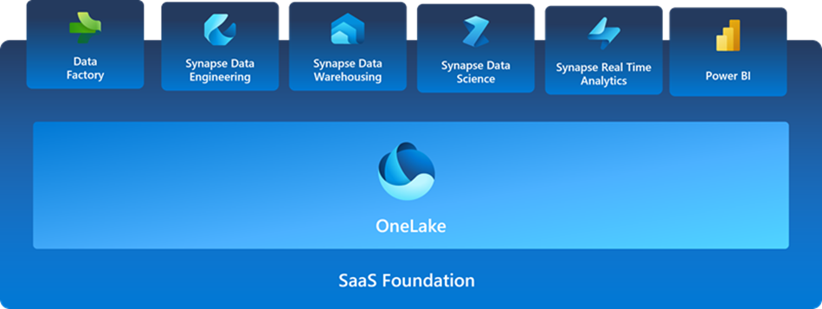
O que muda na forma de trabalhar?
Antes
Depois
Notes:
Esse é um ecossistema real de um projeto de dados que eu já trabalhei em outro momento, onde havia a necessidade de ter vários recursos "soltos" no azure.
Gerava um grande dependência do time de dados ao time de Infraestrutura, pois não é muito comum que o time de dados seja capaz de levantar recursos no azure.
- Jupyter notebook geralmente é local na máquina de cada colaborador e após chegar num script final ele era convertido em uma Azure Function (que pode ser engatilhada de várias formas, garantindo assim a atualização da raspagem de alguns dados iniciais) - Azure storage onde é possível armazenar alguns arquivos semi-estruturados para serem consumidos pelo DataFactory
- Que faz todo o carregamento, limpeza e transformação dos dados a fim de fornecê-los para uma base DW, geralmente orquestrados via pipelines agendados para rodar diariamente
- Que servirá como fonte para um Analysis Services gerar o cubo de dados com os nossos cálculos pré-definidos.

Slide 6
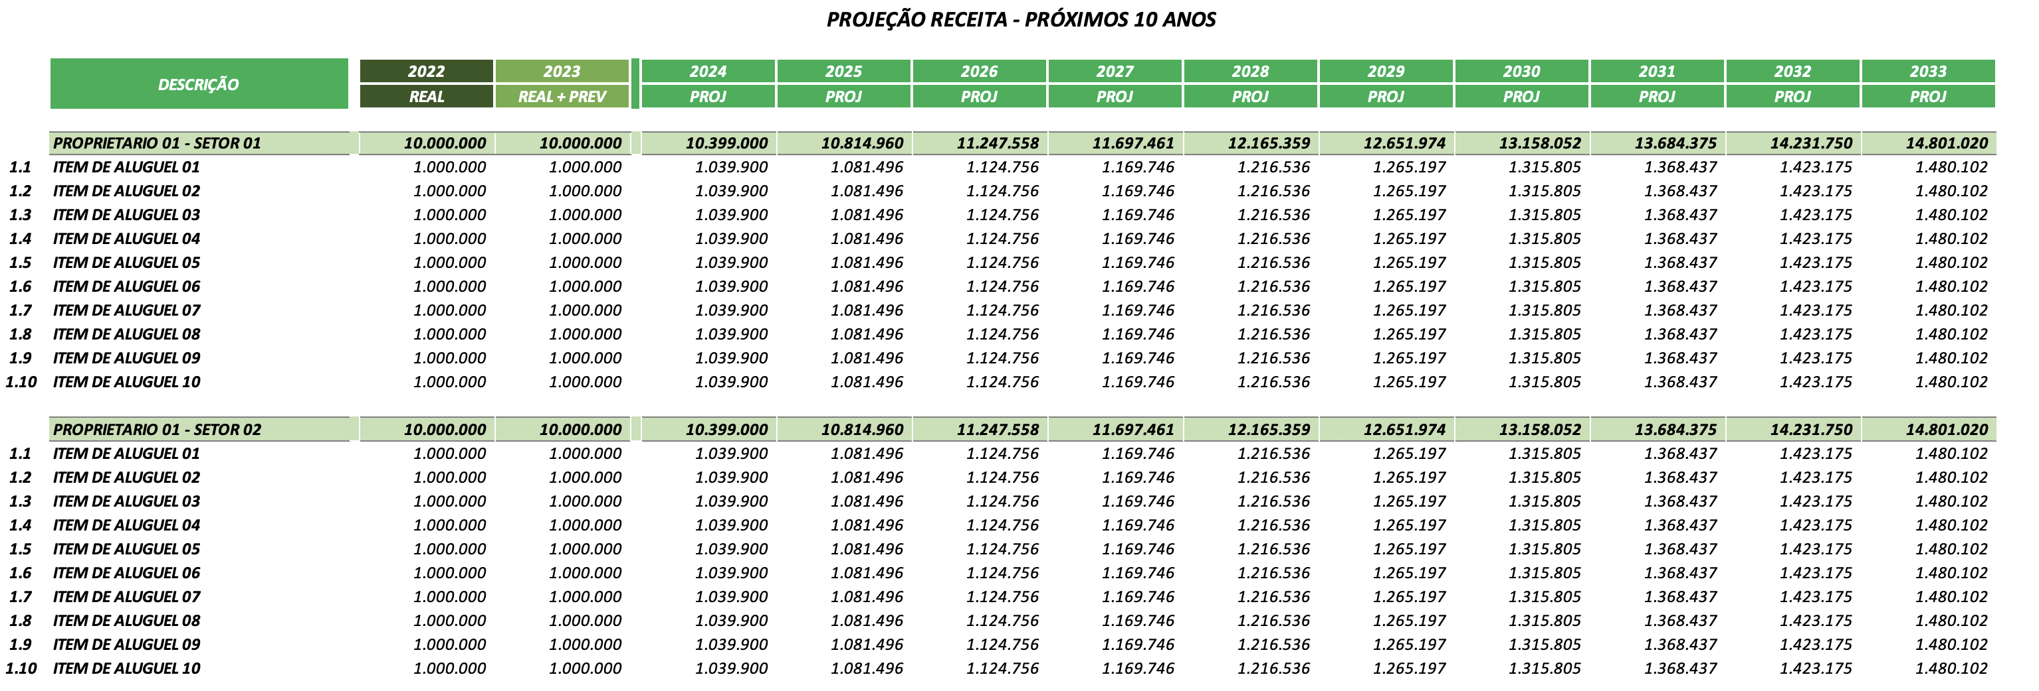
Vamos de Estudo de Caso!
O cliente chegou com essa planilha e pediu um dashboard que represente os dados de projeção dos próximos 10 anos.

Slide 7
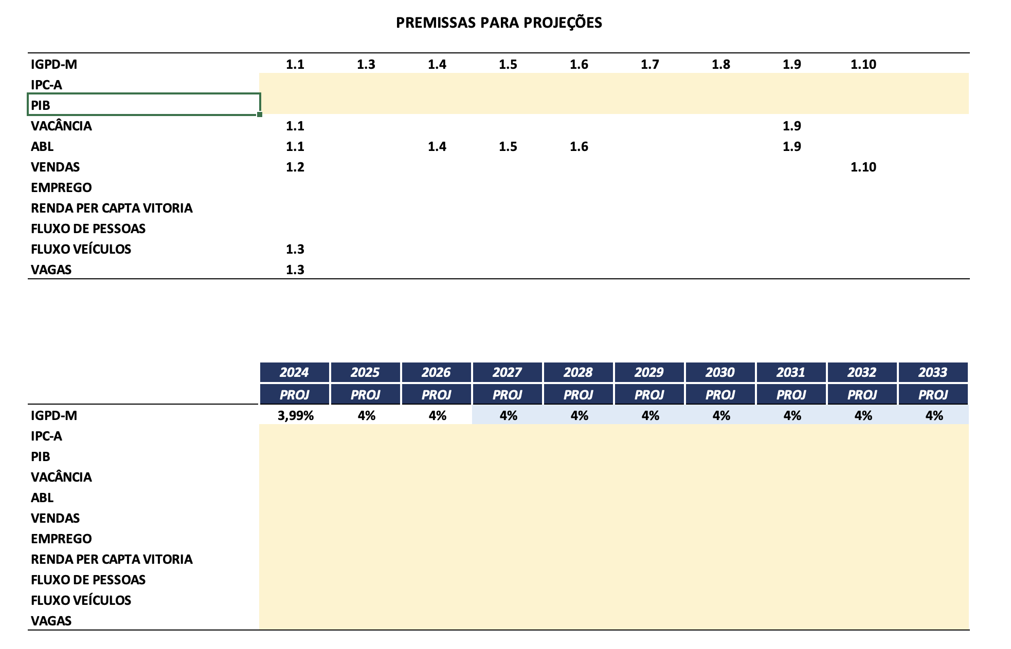
Vamos de Estudo de Caso!
Os valores são projetados com base em indicadores. Ex: IPCA, IGP-M, etc...

Slide 8
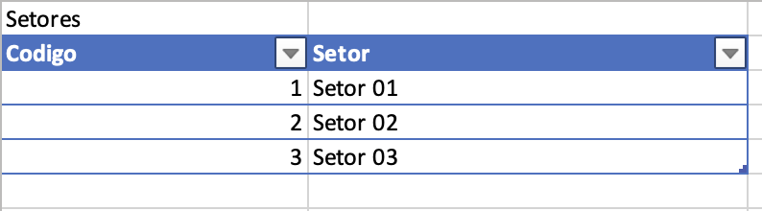
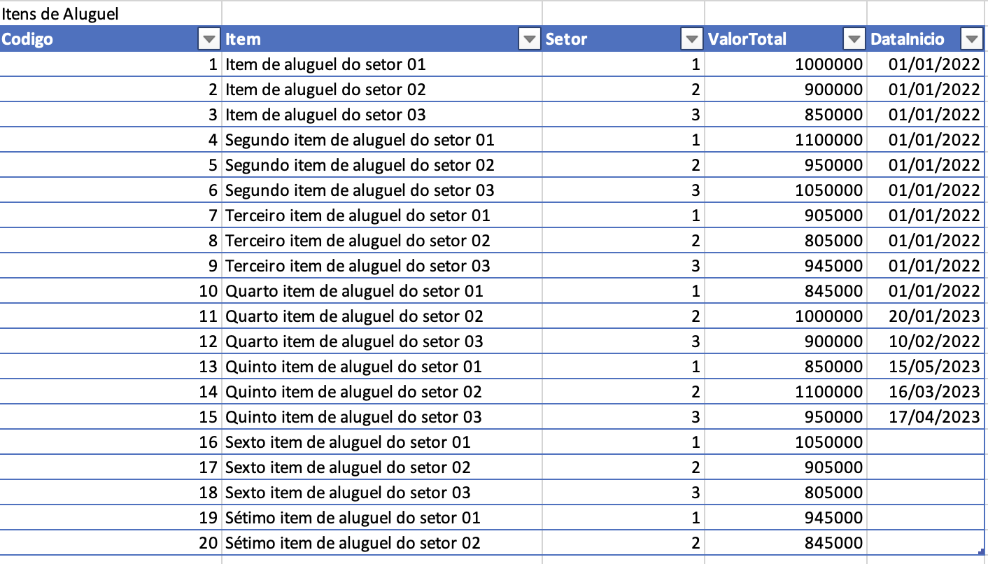
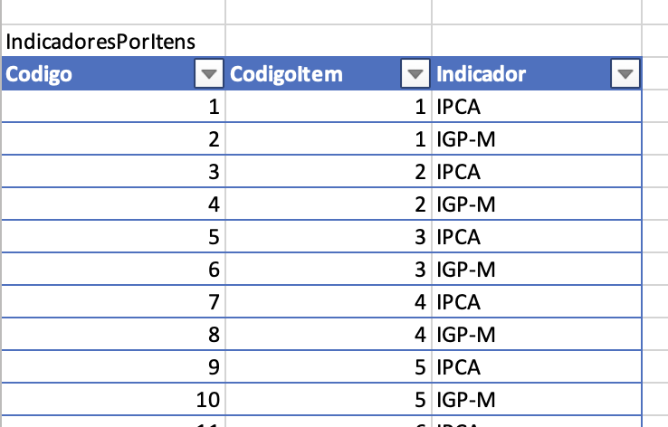
Vamos de Estudo de Caso!
Organizando mais ou menos um modelo para esses dados

Slide 9
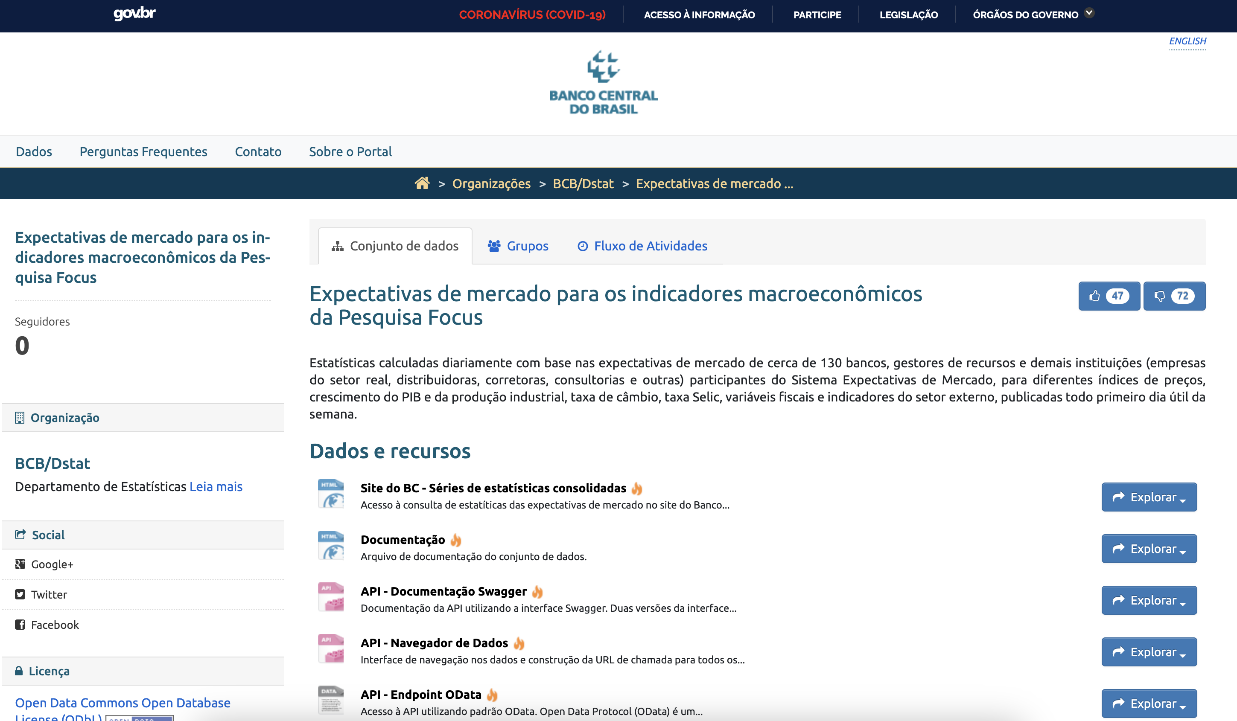
Vamos de Estudo de Caso!
E os valores dos indicadores?
Vamos dar uma brincada com a API do Banco Central sobre os Indicadores Macroeconômicos! URL: https://dadosabertos.bcb.gov.br/dataset/expectativas-mercado

Slide 10
O que usaremos inicialmente?

Slide 11
O que usaremos inicialmente?

Slide 12
O que usaremos inicialmente?

Slide 13
O que usaremos inicialmente?

Slide 14
O que usaremos inicialmente?

Slide 15
O que usaremos inicialmente?

Slide 16


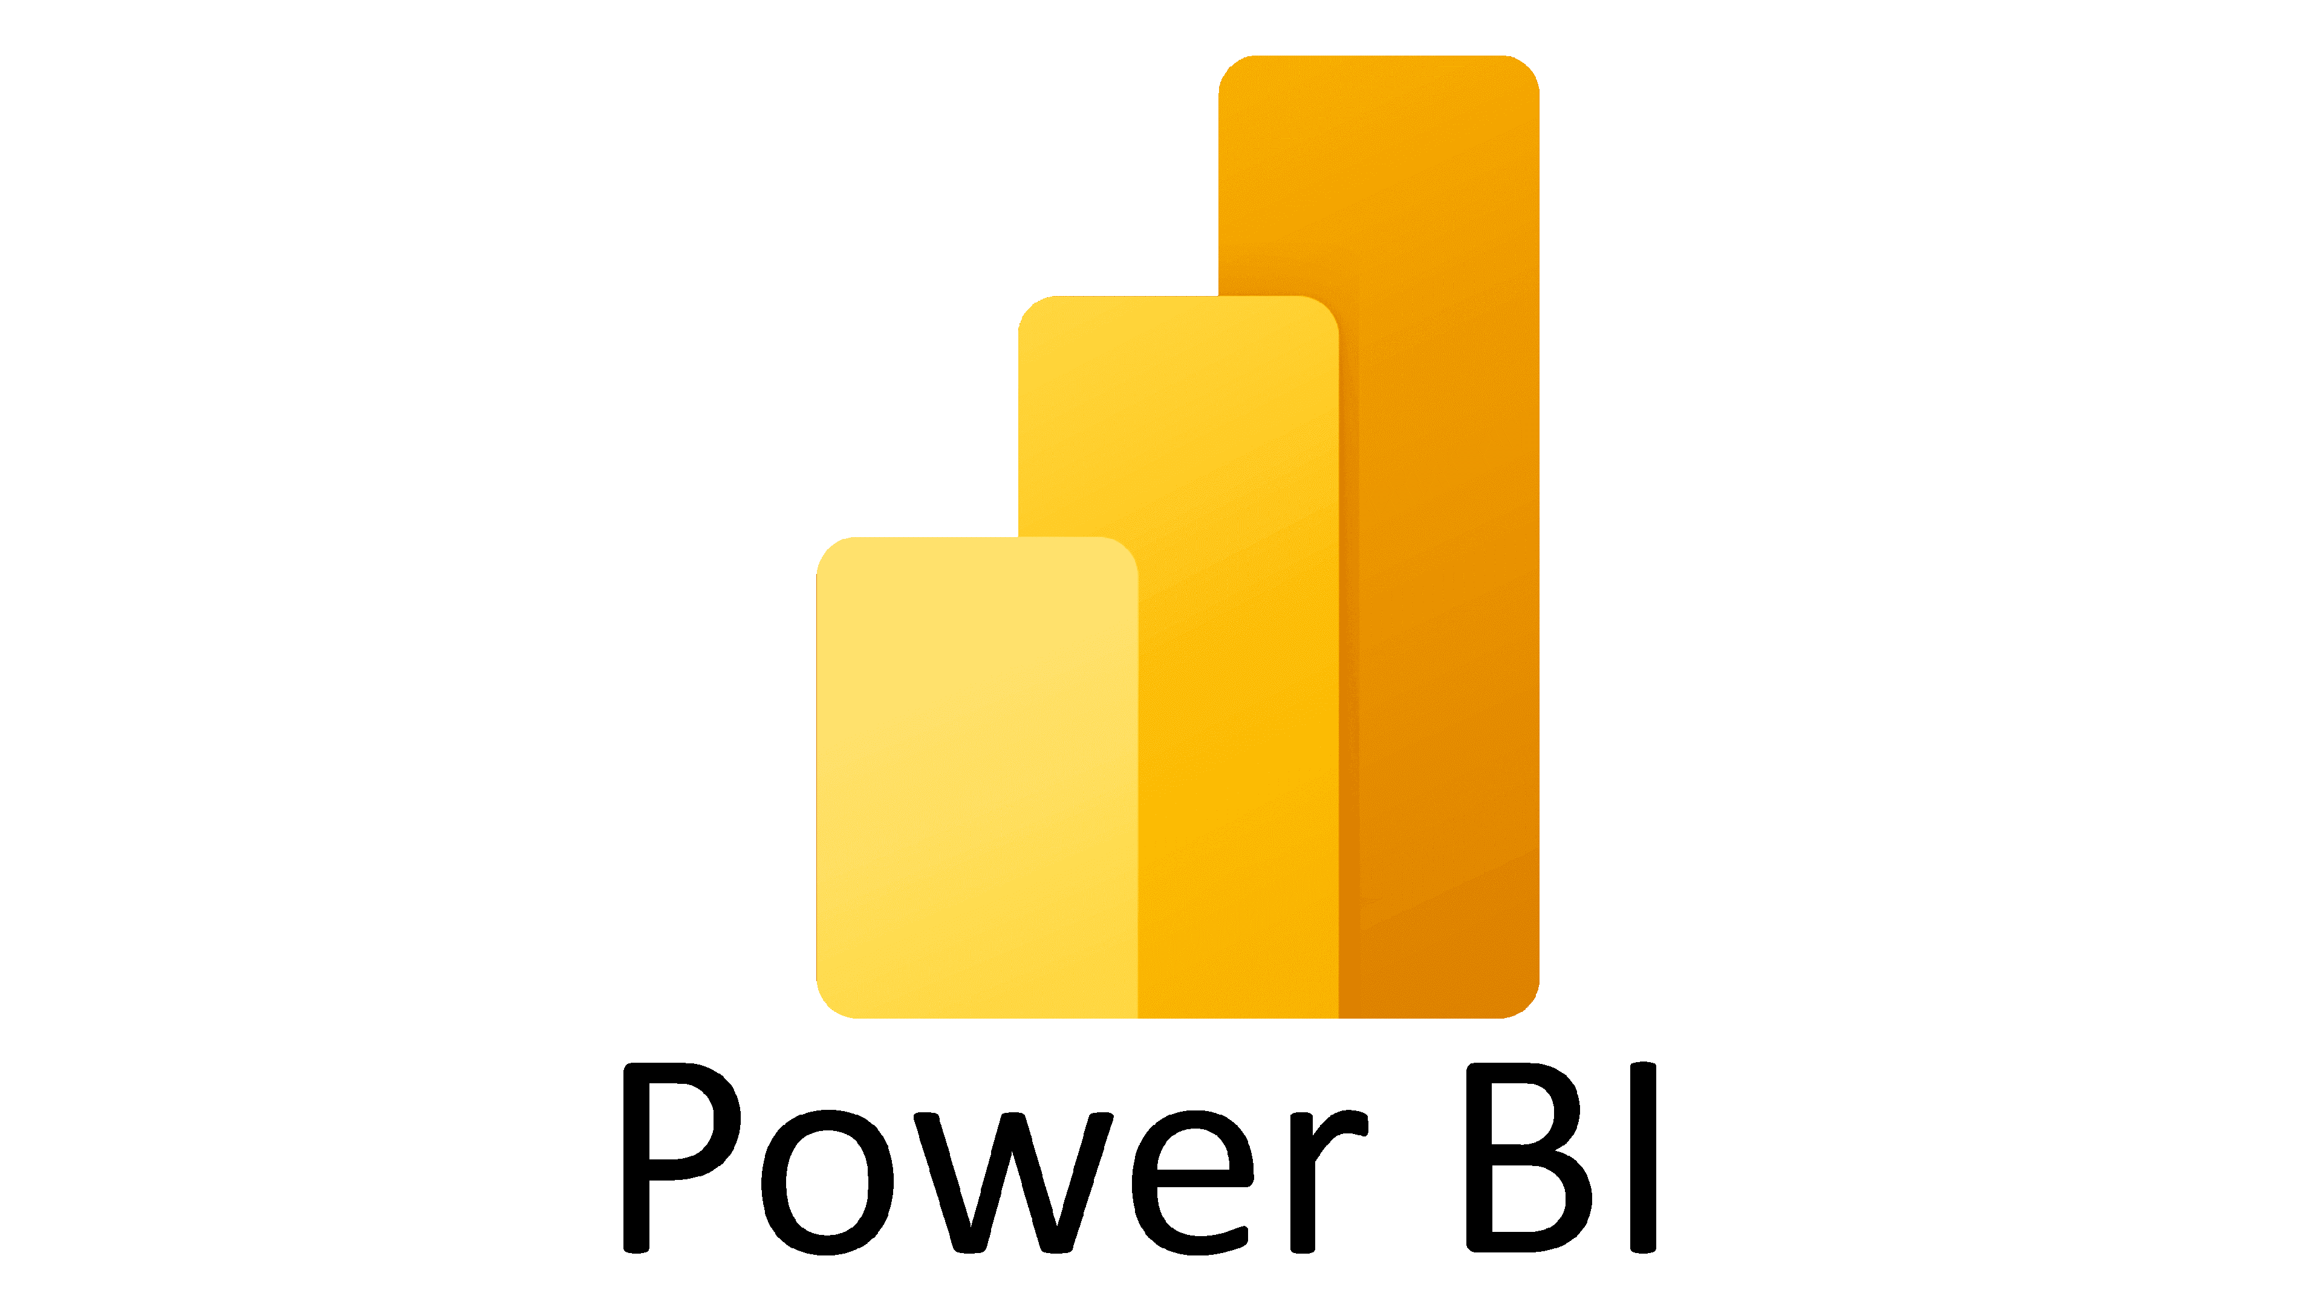


Cada serviço para um nível de Dado
Bronze
Prata
Ouro
Dashboards
Data Factory
Synapse Data Werehousing
Synapse Data Engineering

Slide 17
Táaaa, qual é o plano?
Carregar arquivo excel fornecido no Lakehouse e salvar como tabela
Criar um script para raspar os dados da API do Banco Central e salvar como tabela
Carregar os dados para o Data Warehouse
Modelar os dados gerados
Criar uma medida para calcular projeção
Consumir DW no Power BI :)

Slide 18
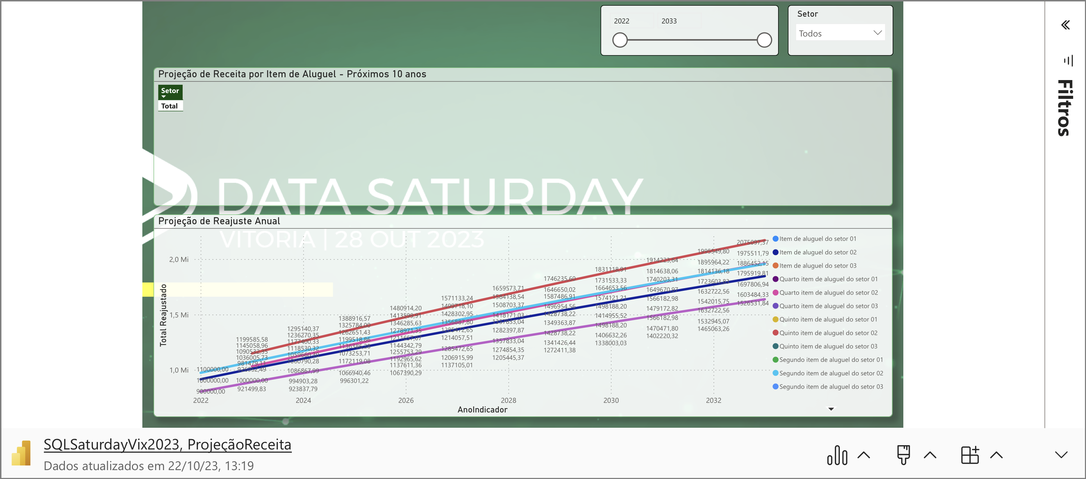
Chegaremos no Dashboard! \o/

Slide 19

Hamram, só acredito vendo...

Slide 20

Pega o repositório aê!

Slide 21
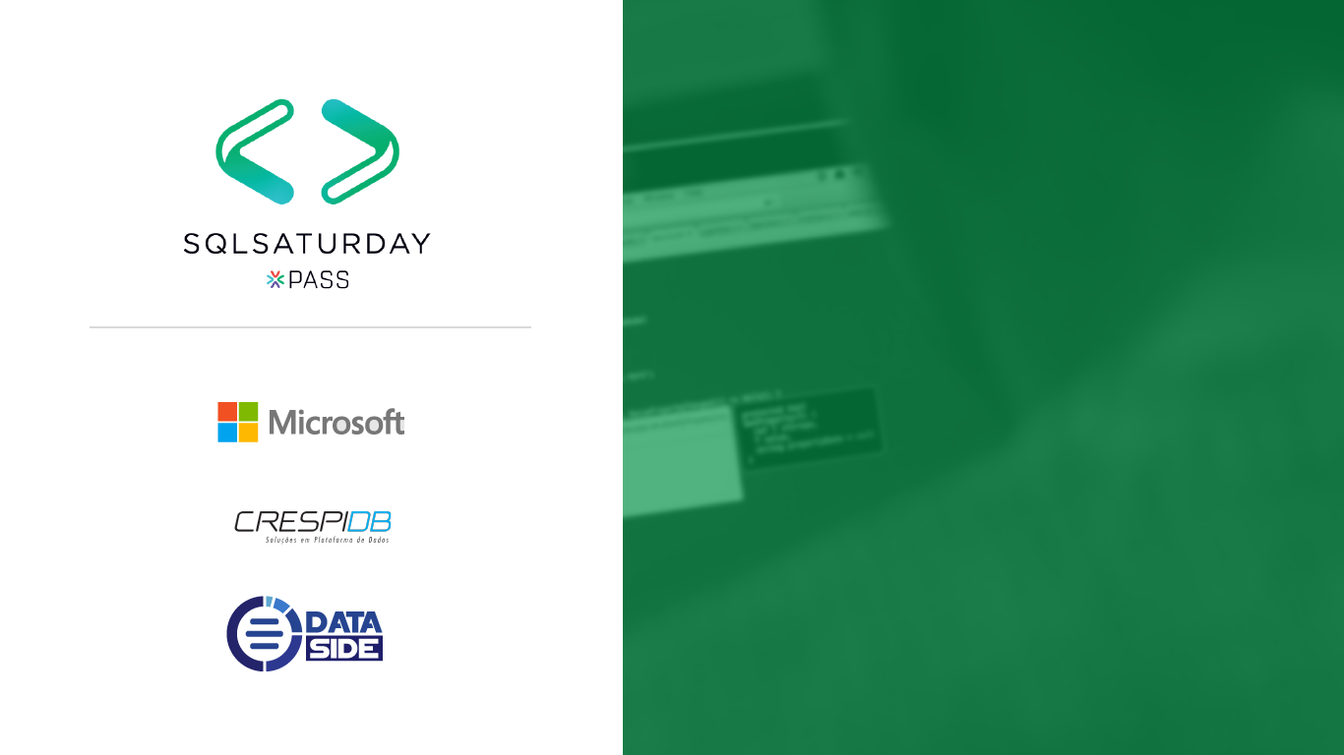


Espero que tenham gostado!
Att,
Elaine Cristina – OPTSOL Tecnologia
Linkedin:
https://www.linkedin.com/in/elainecro/

